Slide 1
花蓮縣花蓮市中原國民小學 110學年度新進人員訓練
教務處
報告人:研資組長 黃惠琳

Slide 2
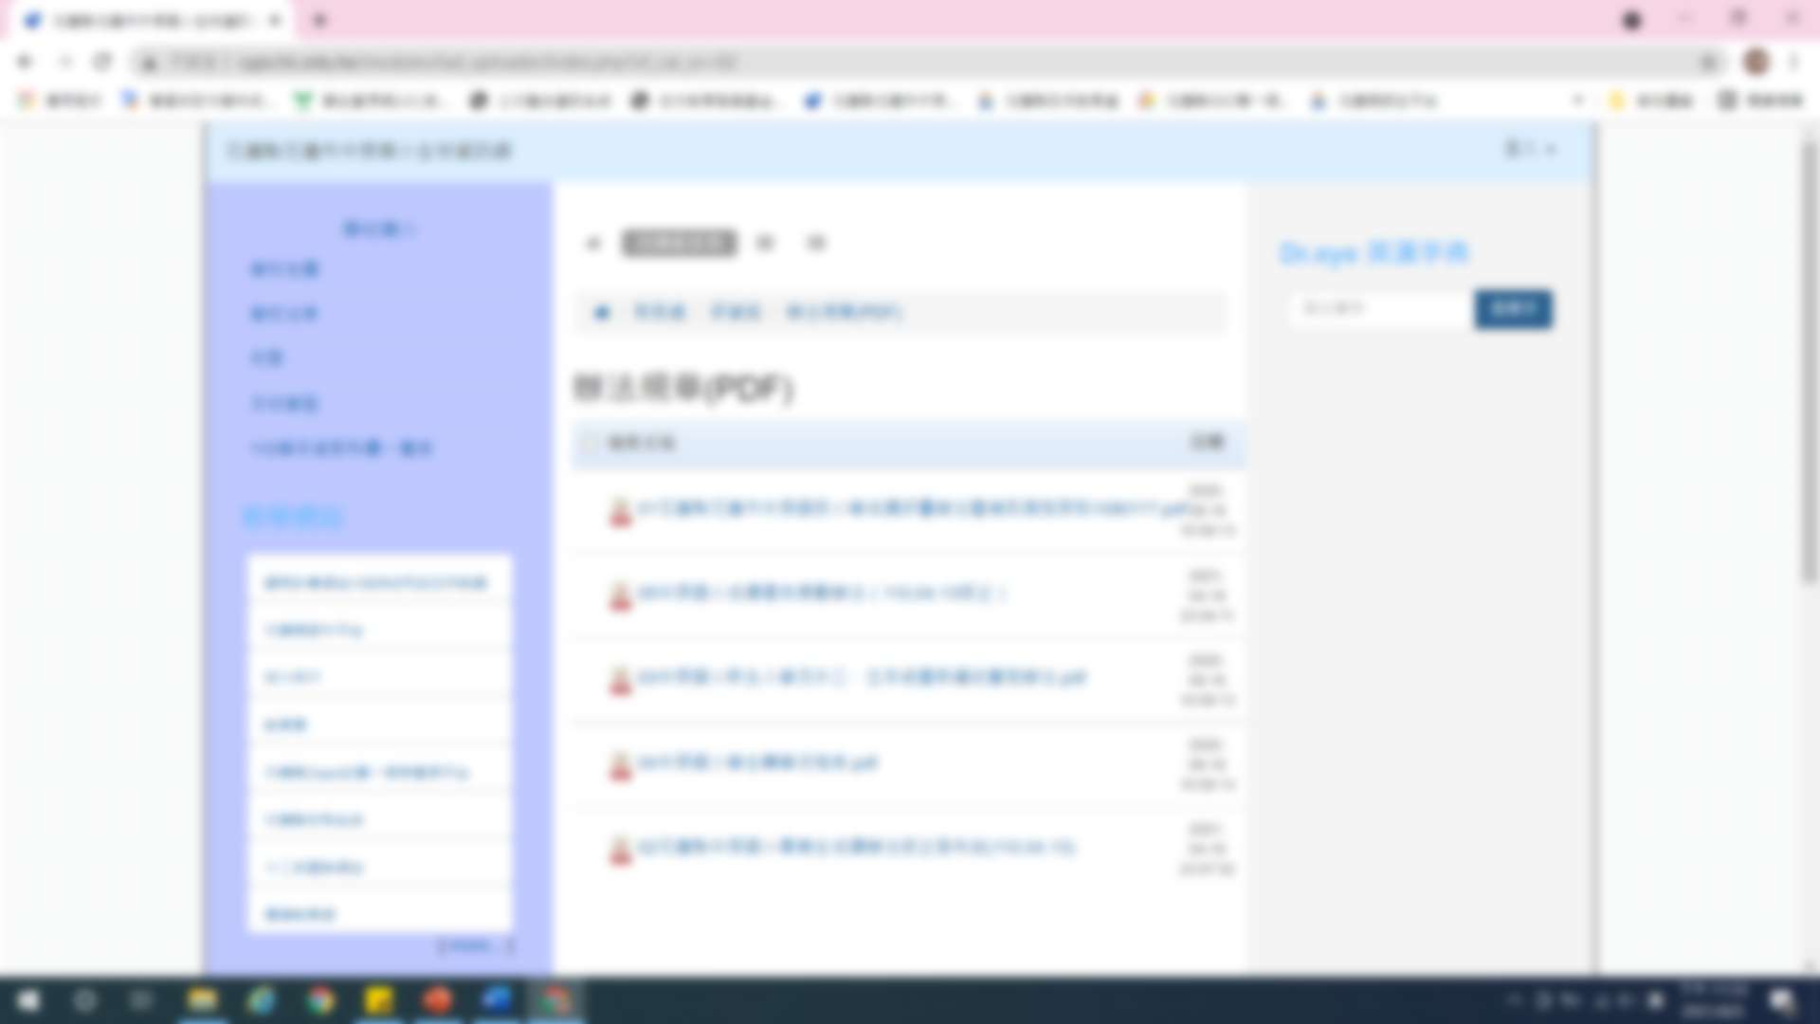
About研資組
研資組相關辦法
請參閱學校首頁—檔案下載—教務處—研資組—辦法規章

Slide 3
About研資組
主要業務介紹
請協助配合事項
註冊業務:
學生註冊
新生入學
學生異動-轉出轉入
新學年編班
學生畢業
學籍系統管理
學籍卡
每學期開學請於學籍系統更新學生最新家庭狀況、連絡電話、通訊地址等基本資料
轉入:建議導師在收到轉入生資料後與家長聯繫
轉出:請家長到教務處填申請表,找導師簽名後送至研資組,相關人員核章後會通知領取轉學證明
學籍卡:請至生活評量系統輸入學生出缺席(請假以節數計算)及導師評語,特殊表現(如小博小碩品格之星等獲獎紀錄)等

Slide 4
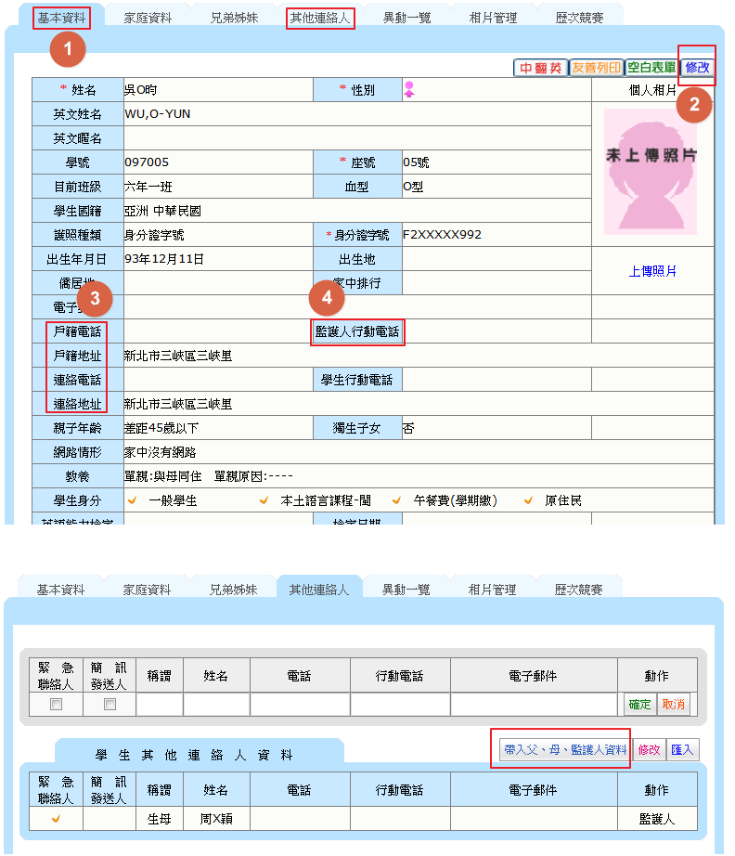
務必輸入欄位如左圖

Slide 5
About研資組
主要業務介紹
請協助配合事項
各項證明文件申請：
在學證明
學期成績證明
畢業成績證明
申請流程:
請至教務處領取紙本,先行填寫完畢後送至研資組座位,核張完成後會通知領取

Slide 6
About研資組
主要業務介紹
請協助配合事項
成績管理業務:
學期成績單
期中期末評量成績管理
期中期末評量獎項頒發
榮譽獎狀頒發
畢業成績計算
成績系統管理
雲端共享-各班成績輸入檔管理
成績輸入:
校務成績系統(輸入自己任教科目成績,期末成績封存時間前完成)
期中期末評量:
雲端共享成績輸入(由導師協助所有考科成績輸入, 請科任老師在批改完成後將成績交給導師)

Slide 7
About研資組
主要業務介紹
請協助配合事項
研習相關業務:
依據校務發展規劃，辦理校內研習。
校外研習資訊轉知，公佈在學校網站，請時常查閱
務必派員參加之研習會在群組轉知。
研資組為教師在職進修網校內最高權限。
校內研習:
均為重要研習，依據行事曆時間辦理，原則上除公假外均務必參加
校外研習須知:
研習報名:參加者請自行報名
公假簽辦:由學校薦派參加之研習應報名後告知，統一簽辦
薦派參加假日研習請研習後提供研習時數證明，據以辦理補休申請(補休期限一年內,寒暑假參加平日研習無補休)

Slide 8
About研資組
主要業務介紹
請協助配合事項
學習扶助業務:
每年5月篩選測驗(今年疫情關係延後至9月開學後實施)
每年12月成長測驗
每學年開辦4期學習扶助課程:暑期班.第一學期班.寒假班.第二學期班
學習扶助輔導小組會議
學習扶助訪視評鑑業務
未入班學生學習狀況追蹤
學習扶助科技化評量網站、因材網校內業務帳號管理
請導師協助:
參加會議
平時不定期登入科技化評量網站查閱學生狀況
學生依據測驗時程配合參加測驗
鼓勵學生入班參加課程
未入班學生追蹤課業輔導
歡迎本校所有老師加入學習扶助教師行列!!!!!!!!!

Slide 9
About研資組
主要業務介紹
請協助配合事項
教科書相關業務:
教科書作業簿本系統填報
教科書訂購核銷
教科書作業簿本整理發放(感謝吳偉玲老師協助)
請導師留意:
學生每學期教科書作業簿本費用由縣政府補助(每生僅一套,若領取後轉學則必須自費購買新的教科書)

Slide 10
About研資組
主要業務介紹
請協助配合事項
教具管理,提供借用清單:
資訊設備管理,提供借用清單:
1.Chromebook-15台
2.Surface Go-20台
3.Chromebook-30台(保管人祥傑師)
需要借用請洽研資
資訊設備優先提供學生遠距教學或教師於課堂供學生使用

Slide 11
About研資組
主要業務介紹
請協助配合事項
波斯頓學校學籍代管:
學生異動管理(轉出轉入)
學生學籍系統管理
相關訊息轉知
獎學金業務:
感謝彭怡萍、王政皓兩位老師協助
研資組辦理公文
資訊業務:
感謝網管老師-萬祥傑老師
研資組辦理公文
依需求

Slide 12
研資組 報告完畢

